Slide 1
Control del nivel del líquido en un deposito
Implementado en Arduino y vhdl

Slide 2
objetivo
Controlar el llenado y vaciado de un depósito a través de Arduino y FPGA para mantener el agua en un nivel fijo.

Slide 3
Planteamiento
Se tiene un tanque o depósito que parte del estado inicial “totalmente vacío”. Se encuentra habilitada la bomba de entrada (superior) y se deshabilita la bomba de salida (inferior) hasta que el tanque se llene al nivel requerido.
Este proceso de llenado continua hasta que se active el primer sensor C.

Slide 4
Una vez se activa el sensor C, se pasa al estado “normal” activándose entonces ambas bombas (superior e inferior) manteniendo un nivel de agua constante el cual es el nivel requerido.
Sí por alguna circunstancia externa (lluvia) se eleva el nivel del agua, se activa el sensor B y se pasa al “estado lleno” y se cerraría la bomba de entrada manteniéndose activa solamente la bomba de salida hasta volver nuevamente al “estado normal”.

Slide 5
Si por alguna razón se activa el sensor A, el sistema pasa al “estado de alarma” el cual se activa una alarma y las bombas se comportan de manera similar al “estado lleno” (bomba superior desactivada y bomba inferior activada).

Slide 6
resumiendo
Si el líquido llega al nivel de vacío, se cierra la bomba de salida y se mantiene abierta la de entrada.
En condiciones de llenado normal, las bombas E y S se encuentran abiertas.
Si el líquido llega al nivel de lleno, se cierra la bomba de entrada y se mantiene abierta la de salida.
Si por cualquier circunstancia, por ejemplo, lluvia, se llegara al nivel de alarma, se deberá cerrar la bomba de entrada y abrir la de salida mientras suena la alarma. Esta situación se mantendrá hasta que el tanque llegue al estado de normal.

Slide 7
Variables de entrada
Sensor A
Sensor B
Sensor C.

Slide 8
Variables de salida
Bomba de entrada
Bomba de salida
Alarma

Slide 9
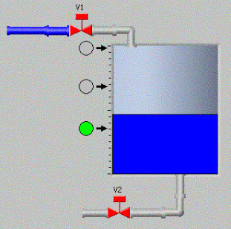
BOMBA DE ENTRADA
SA
SB
SC
BOMBA DE SALIDA

Slide 10
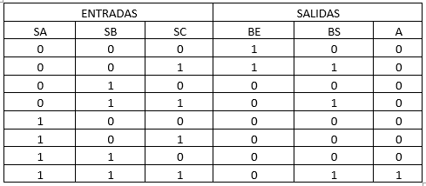
Tabla de verdad

Slide 11
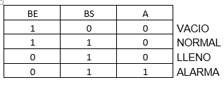

Slide 12
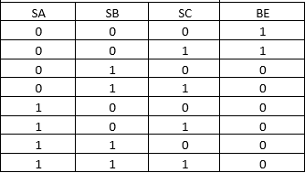


Salida de la bomba de entrada (superior):
BE = $\overline{A}\overline{B}\overline{C}+ \overline{A}\overline{B}C$
BE = $\overline{A}\overline{B}$

Slide 13

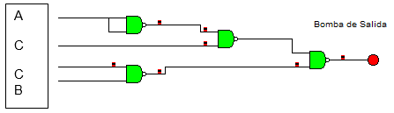

Salida de la bomba de salida (inferior):
BS = $\overline{A}\overline{B}C+ \overline{A}BC+ABC$
BS = $\overline{A}C+BC$

Slide 14



alarma
A = $ABC$

Slide 15
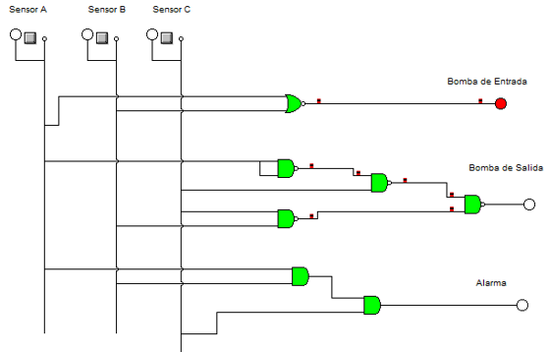
Circuito lógico completo (simulación)

Slide 16
Explicación código vhdl

Slide 17
Explicación código Arduino

Slide 18
Explicación del proyecto

